Slide 1

工程热力学
Engineering Thermodynamics
第3章 气体和蒸汽的热力性质
习题课
热流科学与工程教育部重点实验室 Key Laboratory of Thermo-Fluid Science and Engineering of MOE

Slide 2
例题2
150 ℃的液态水放在一密封容器内，试问水可能处于什么压力？
解：
查饱和蒸汽表，表 t₁=150℃时 p_{s}=0.475 71 MPa。
t₁=150℃
↕
p_{s}=0.475 71 MPa
p ≥ 0.475 71 MPa
t_{s} ≥ 150℃
p <0.475 71 MPa
t_{s}<150℃
因此,水可能处于p ≥0.475 71 MPa，若p <0.475 71 MPa
则容器内150℃的水必定要变成过热汽。

Slide 3

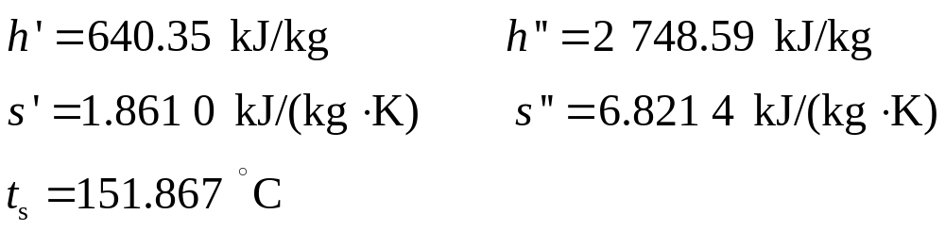
例题3
已知水蒸气的压力为p = 0.5 MPa，比体积v = 0.35 m³/kg问这是不是过热蒸汽？如果不是，那么是饱和蒸汽还是湿蒸汽？用水蒸气表求出其他参数。
解：
利用水蒸气表，p = 0.5 MPa时
所以该水蒸气不是过热蒸汽而是饱和湿蒸汽

Slide 4
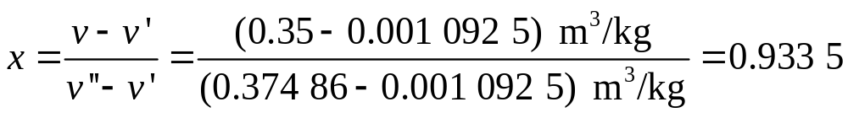
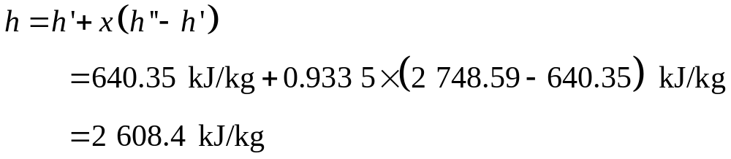
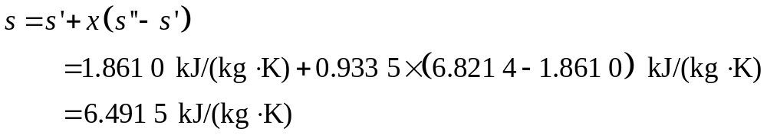
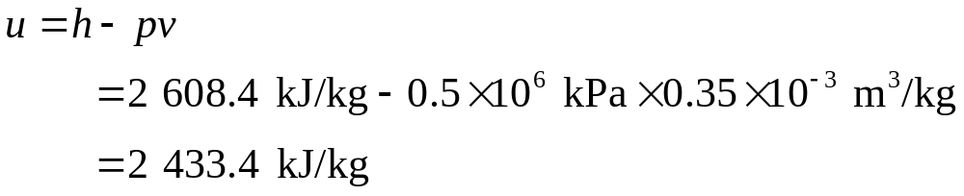

Slide 5
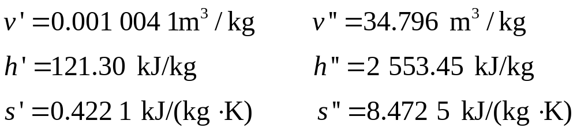
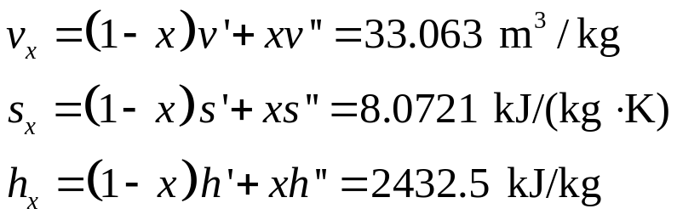
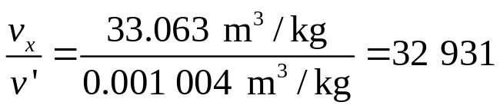
例题4
冷凝器中，蒸汽压力为4 kPa，x=0.95，试求v_{x}，h_{x}，s_{x}的值；若此蒸汽凝结为水，试求其容积变化。
解：
查饱和蒸汽表 p = 0.004 MPa
相对容积变化率

Slide 6
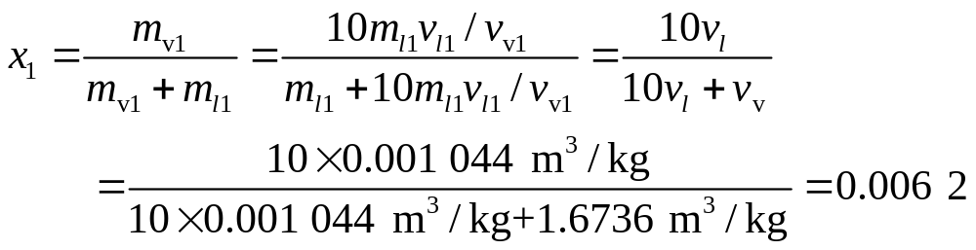
例题5
刚性压力容器内100 ℃时水的体积是蒸汽体积的1/10，加热终态时容器内压力2.0 MPa。试求此时容器内温度。问终态时容器内蒸汽量比初态时增大还是减小？
解：
初态1：
查饱和水和饱和水蒸气表，100℃时：

Slide 7
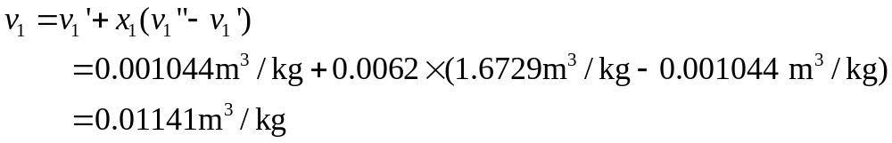



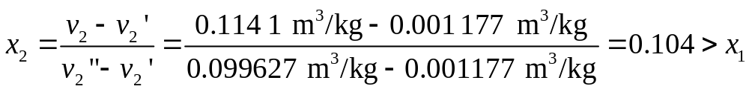
终态2：
p₂=2 MPa
所以为饱和湿蒸汽状态
由于总质量不变，干度增大，所以水蒸气量增大。

Slide 8
压力容器一般可以认为体积不变，本题利用v₂=v₁ 和题目给出的p₂共同确定终态参数。需要指出的是，在没有明确说明终态是过热或过冷的状态下通常都应该根据v（或h、s等）与饱和参数的关系来确定其状态，若在湿蒸汽状态，则进一步求出干度。
本例中容器中湿蒸汽定容加热后水蒸气的干度增大，请考虑，有没有可能出现加热后水蒸气的干度减小的现象？提示：从 p- v 图上分析初态比体积小于水的临界比体积时进行定容加热后水蒸气干度变化的趋势。

Slide 9
作业
理想气体
3－2
3－8
3－10
3－11
3－12
3－19
水蒸气
3－23
3－24
3－25
3－28

